Slide 1
ORGANIGRAMA
MINEC

Slide 2
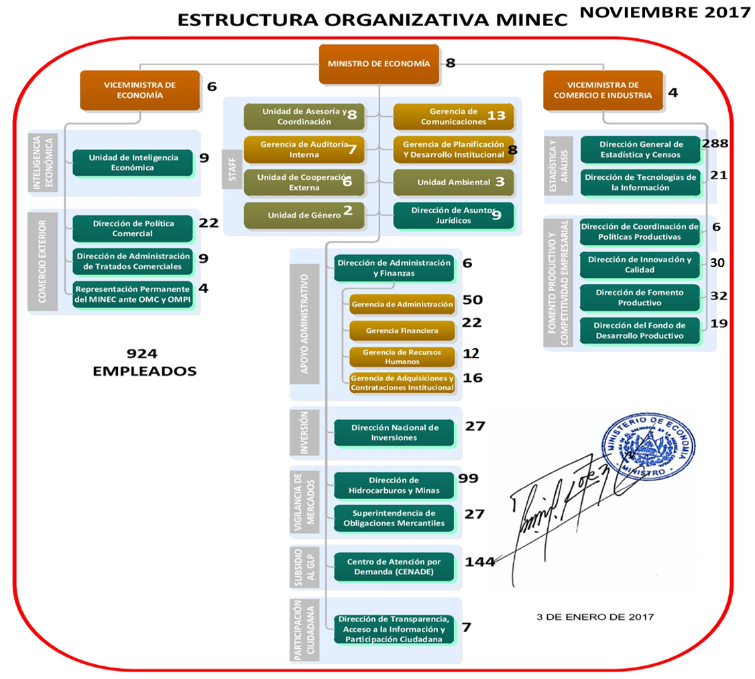

Slide 3
DESPACHO MINISTERIAL
Dentro de los principales objetivos de MlNEC, se encuentran:
a) Fomentar la diversificación y transformación de la matriz productiva, con bienes y servicios de mayor valor agregado que diversifique la oferta exportable y el empleo;
Articular las dinámicas de la economía territorial para el desarrollo competitivo de las MIPYMES;
) Aumentar la inversión nacional y extranjera, promoviendo la facilitación del comercio, los trámites empresariales y la seguridad jurídica para potenciar las exportaciones;
d) Fortalecer las relaciones económicas con América Latina, El Caribe, Asia; avanzar hacia la integración económica centroamericana y aprovechar los acuerdos y tratados comerciales existentes para los productos y servicios salvadoreños;
e) Modernizar el marco legal e institucional del MINEC para mejorar la calidad de los bienes y servicios entregados a la ciudadanía;
f) Cumplir y hacer cumplir todas las disposiciones legales y reglamentarias que se relacionen con el desempeño de sus funciones; y,
g) Actuar como medio de comunicación del Órgano Ejecutivo en lo relacionado al Ramo de Economía.
Ministro: Tharsis Salomon Lopez
Mujeres: 4
Hombres: 4
Total de empleados: 8

Slide 4
UNIDAD DE ASESORÍA Y COORDINACIÓN
Tiene por objetivo: Proporcionar apoyo a los titulares del Ramo en aquellas áreas estratégicas relacionadas con el quehacer del Ministerio que no están contempladas o no pueden satisfacerse con la estructura funcional y organizativa y asistir al Despacho Ministerial en el desempeño de las atribuciones que demandan coordinación de temas estratégicos, de instrumentos legales y de armonización de tiempos y agenda institucional. Está conformada según los requerimientos y exigencias del entorno.
Coordinador de asesores: Carlo Giovanni Berti Lungo
Mujeres: 5
Hombres: 3
Total de empleados: 8

Slide 5
GERENCIA DE COMUNICACIONES
Tiene por objetivo: Velar por la buena imagen institucional ante la opinión pública y mantener una adecuada comunicación interna y externa especialmente con los diferentes medios de comunicación y otras instituciones relacionadas. Está conformada por un o una Gerente quien depende jerárquicamente del Ministro o Ministra, así como por el personal técnico y administrativo necesario para su buen funcionamiento.
Gerente: Walter Enrique Hernández González
Mujeres: 6
Hombres: 7
Total de empleados: 13

Slide 6
GERENCIA DE AUDITORÍA INTERNA
Tiene por objetivo: Evaluar el grado de cumplimiento y eficacia de los sistemas de operación, administración e información, así como los procedimientos de control interno incorporados a ellos; determinar la confiabilidad de los registros. Realiza su actividad independiente y objetiva. Clasificando sus actividades en: auditorias especiales, financieras, de gestión, de proyectos, ambientales y de tecnología de información y comunicación; verificaciones especiales a los valores, requerimiento de revisiones de cumplimiento, asesoramiento y consultaría a las áreas objeto de auditoría. Está conformada por un o una Gerente, quien depende jerárquicamente del Ministro o de la Ministra, y el personal técnico y administrativo necesario para su buen funcionamiento.
Gerente: Juan Alberto Castro Salamanca
Mujeres: 3
Hombres: 4
Total de empleados: 7

Slide 7
Gerencia de planificación y desarrollo institucional
Tiene por objetivo: Apoyar a los niveles jerárquicos superiores del MINEC, en los procesos de toma de decisiones, mediante la aplicación de mecanismos de coordinación e información, que faciliten el funcionamiento de un sistema de planificación estratégico y operativo. Está conformada por un o una Gerente, quien depende jerárquicamente del Ministro o de la Ministra, y por el personal técnico y administrativo necesario para su buen funcionamiento.
Gerente: Bertha Esperanza Figueroa de Castillo
Mujeres:5
Hombres: 3
Total de empleados: 8

Slide 8
Unidad de Cooperación externa
Tiene por objetivo: Gestionar y apoyar a las unidades ejecutoras en la búsqueda de cooperación técnica o financiera, así como coordinar los procesos de gestión, ejecución, administración y liquidación de programas y proyectos financiados con recursos de cooperación externa. Está integrada por un Jefe o una Jefa, quien depende jerárquicamente del Ministro o de la Ministra, y por el personal técnico y administrativo necesario para su buen funcionamiento.
Jefe de unidad: José Alfredo Carvajal Amaya
Mujeres: 3
Hombres: 3
Total de empleados: 6

Slide 9
Unidad ambiental
Tiene por objetivo: Velar por el cumplimiento de las normas ambientales y asegurar la necesaria coordinación institucional en la gestión ambiental. Está integrada por un Jefe o una Jefa quien depende jerárquicamente del Despacho Ministerial, y por el personal técnico y administrativo necesario para su buen funcionamiento.
La Unidad Ambiental depende del Ministro o Ministra y se coordinará administrativa y financieramente con la Dirección de Administración y Finanzas.
Jefa de unidad: María Soledad Martínez de Carranza
Mujeres: 3
Total de empleados: 3

Slide 10
UNIDAD DE GÉNERO
Tiene por objetivo: Asesorar, coordinar y monitorear la incorporación transversal del Principio de Igualdad y No Discriminación, en las políticas, planes, programas, proyectos, normativas y acciones desarrolladas en el ejercicio de las competencias institucionales del Ministerio de Economía. Está integrada por un Jefe o una Jefa que depende jerárquicamente del Despacho Ministerial, y por el personal técnico y administrativo necesario para su buen funcionamiento.
Jefa de unidad: Elena Marisol Gómez Luna
Mujeres: 2
Total de empleadas: 2

Slide 11
DIRECCIÓN DE ASUNTOS JURÍDICOS
Tiene por objetivo: Brindar asesoramiento y emitir opinión legal en asuntos jurídicos y normativos que requieren los titulares y las unidades organizativas, según sea solicitado; así como coordinar la gestión de asesoría y tramitación de las unidades jurídicas de las Direcciones y Gerencias del MINEC. Está formada por un Director o una Directora, quien de pende jerárquicamente del Ministro o Ministra, y por el personal técnico y administrativo necesario para su buen funcionamiento.
Director: Eric Alexander Alvayero Chavez
Mujeres: 5
Hombres: 4
Total de empleados: 9

Slide 12
DIRECCIÓN DE ADMINISTRACIÓN Y FINANZAS
Tiene por objetivo: Coordinar, dar seguimiento y verifica la gestión de administración de los recursos humanos, financieros y materiales asignados a la institución y que son ejecutados por todas las unidades orgánicas del MINEC. Está a cargo de un Director o una Directora quien depende jerárquicamente del Despacho Ministerial. Para el cumplimiento de sus objetivos y atribuciones cuenta con el apoyo de gerencias técnicas y operativas, siendo estas las siguientes: de Administración, Financiera, de Recursos Humanos, de Adquisiciones y Contrataciones, y por el personal técnico y administrativo necesario para su buen funcionamiento.
Director: Jorge Alberto Posada Sánchez
Mujeres: 3
Hombres: 3
Total de empleados: 6

Slide 13
GERENCIA DE ADMINISTRACIÓN
Tiene por objetivo: Contribuir a que las unidades que integran el Ministerio, funcionen eficientemente, proporcionándoles de manera oportuna, los servicios administrativos de apoyo necesarios; así como también, velar por la correcta aplicación de políticas y estrategias administrativas, considerando los lineamientos emanados por la Dirección de Administración y Finanzas, y las normativas legales aplicables. Está integrada por un o una Gerente, quien depende jerárquicamente de la Dirección de Administración y Finanzas; y por el personal técnico y administrativo necesario para su buen funcionamiento.
Gerente: Ángel Mario Vega Reyes
Mujeres: 12
Hombres: 38
Total de empleados: 50

Slide 14
GERENCIA FINANCIERA
Tiene por objetivo: Desarrollar el proceso administrativo financiero del MINEC, con eficiencia, eficacia y transparencia, velando por el fiel cumplimiento de las disposiciones legales y técnicas vigentes. Está integrada por un o una Gerente, quien depende jerárquicamente de la Dirección de Administración y Finanzas, y por el personal técnico y administrativo necesario para su buen funcionamiento.
Gerente: Wilfredo de Jesús Mauricio Henríquez
Mujeres: 9
Hombres: 13
Total de empleados: 22

Slide 15
GERENCIA DE RECURSOS HUMANOS
Tiene por objetivo: Contribuir a que las unidades orgánicas que integran el MINEC, funcionen eficientemente, proporcionándoles de manera oportuna, los servicios administrativos de apoyo necesarios; y velar por la correcta aplicación de políticas y estrategias en la administración y desarrollo del recurso humano, considerando los lineamientos emanados del Despacho Ministerial y las disposiciones legales aplicables. Está integrada por un o una Gerente, quien depende jerárquicamente de la Dirección de Administración y Finanzas, y por el personal técnico y administrativo necesario para su buen funcionamiento.
Gerente: Zolia Guadalupe Turcios de Salazar
Mujeres: 9
Hombres: 3
Total de empleados: 12

Slide 16
Gerencia de adquisiciones y contrataciones institucional
Tiene por objetivo: Realizar todas las actividades relacionadas con la gestión de adquisiciones y contrataciones de obras, bienes y servicios. Cuenta con un o una Gerente, quien depende jerárquicamente de la Dirección de Administración y Finanzas, y por el personal técnico y administrativo necesario para su buen funcionamiento.
Gerente: María Guadalupe Morán de Albergue
Mujeres: 7
Hombres: 9
Total de empleados: 16

Slide 17
DIRECCIÓN NACIONAL DE INVERSIONES
Tiene por objetivo: Contribuir al desarrollo económico y social a través del apoyo al Sector Empresarial, conducente a incrementar la producción de bienes y servicios, el mejoramiento de su productividad y competitividad en el mercado nacional e internacional, facilitando y apoyando el desarrollo de exportaciones y las inversiones generadoras de empleo; todo ello, bajo un esquema claro y transparente de acción que impida la existencia de barreras discrecionales a los agentes económicos, y asegure el apoyo efectivo a sus operaciones en el país.
Directora: Ana Luisa María Valiente de Rosales
Mujeres: 15
Hombres: 12
Total de empleados: 27

Slide 18
Dirección de hidrocarburos y minas
Tiene por objetivo: Velar por el desarrollo sostenido del subsector de los hidrocarburos y del sector minero mediante la implementación de políticas, normas y medidas de carácter técnico, legal y administrativo; así como la adecuada aplicación del marco legal vigente. Está integrada por un Director o una Directora, quien depende jerárquicamente del Ministro o Ministra, y por el personal técnico y administrativo necesario para su buen funcionamiento.
Director: Eduardo Alexander Ramírez Acosta
Mujeres: 30
Hombres: 69
Total de empleados: 99

Slide 19
SUPERINTENDENCIA DE OBLIGACIONES MERCANTILES
Tiene por objetivo: Vigilar el cumplimiento de las obligaciones mercantiles y contables de los comerciantes, nacionales y extranjeros, y sus administradores, establecidas en el Código de Comercio, la Ley de la Superintendencia de Obligaciones Mercantiles y demás leyes mercantiles a fin de contribuir al desarrollo de las actividades económicas y comerciales del país.
Superintendente: Carlos Orlando Alarcón Tobar
Mujeres: 15
Hombres: 12
Total de empleados: 27

Slide 20
CENTRO DE ATENCIÓN POR DEMANDA (CENADE)
Tiene por objetivo: Atender de forma transparente y eficaz a quienes soliciten ser beneficiarios del subsidio al gas licuado de petróleo (GLP) y atender a los puntos de ventas que deseen afiliarse al mecanismo de entrega al subsidio al GLP.
Director: Roberto Eduardo González Calero
Mujeres: 44
Hombres: 100
Total de empleados: 144

Slide 21
DIRECCIÓN DE TRANSPARENCIA, ACCESO A LA INFORMACIÓN Y PARTICIPACIÓN CIUDADANA
Tiene por objetivo: Velar, propiciar y fomentar una cultura de transparencia y el efectivo cumplimiento de la ley de Acceso a la Información Pública, el involucramiento de la ciudadanía en la gestión del Ministerio de Economía, por medio del establecimiento de mecanismos de participación ciudadana, rendición de cuentas y atención de quejas avisos, sugerencias y propuestas ciudadanas velando porque la Institución mantenga la mejor relación posible con la ciudadanía, en un clima de confianza entre ésta y el Ministerio. Está conformada por un Director o una Directora, quien depende jerárquicamente del Ministro o Ministra, y por el personal técnico y administrativo necesario para su buen funcionamiento.
Directora: Laura Alicia Quintanilla de Arias
Mujeres: 4
Hombres: 3
Total de empleados: 7

Slide 22
VICEMINISTERIO DE ECONOMÍA
Viceministra de Economía: Luz Estrella Rodríguez de Zúniga
Mujeres: 5
Hombres : 1
Total de empleados: 6

Slide 23
UNIDAD DE INTELIGENCIA ECONÓMICA
Tiene por objetivo: Proveer al Despacho Ministerial y a entidades públicas y privadas, información y documentos de análisis sobre el desempeño de la economía nacional e internacional; e investigar y analizar las condiciones internas y externas que determinan la competitividad de los sectores productivos nacionales.
Gerente: Paola Alejandra Peña Ahues
Mujeres: 5
Hombres: 4
Total de empleados: 9

Slide 24
DIRECCIÓN DE POLÍTICA COMERCIAL
Tiene por objetivo: Definir y desarrollar la política comercial del país, el fortalecimiento de los flujos de comercio e inversión, el desarrollo de las negociaciones comerciales con terceros países y organismos multilaterales, en temas tales como: acceso a mercados, reglas de origen, facilitación del comercio, propiedad intelectual, comercio de servicios, inversión, contratación pública y demás disciplinas comerciales. Asimismo, tienen como objetivos proponer, promover y dar seguimiento a iniciativas y proyectos que impulsen y fortalezcan la integración económica centroamericana.
Director: René Alberto Salazar Alvarado
Mujeres: 11
Hombres: 11
Total de empleados: 22

Slide 25
DIRECCIÓN DE ADMINISTRACIÓN DE TRATADOS COMERCIALES
Tiene por objetivo: El cumplimiento a nivel nacional de las obligaciones administrativas que surjan a partir de los acuerdos comerciales suscritos por El Salvador; la atención al cumplimiento de dichas obligaciones por parte de sus socios comerciales; los procedimientos administrativos tendientes a la imposición de medidas de salvaguardias; medidas compensatorias; derechos antidumping; la eliminación de barreras al comercio; la prestación de asistencia técnica en materia de origen de las mercancías y la participación en diferentes comités nacionales e internacionales.
Directora: Marta Rosa Margarita Ortez Quintanar
Mujeres: 7
Hombres: 2
Total de empleados: 9

Slide 26
Representación permanente del minec ante la organización mundial del comercio (OMC) y la organización mundial de la propiedad intelectual (ompi)
Tiene por objetivo: Asegurar la efectiva participación de El Salvador en las negociaciones que se llevan a cabo en el Marco de la Organización Mundial del Comercio (OMC) y la Organización Mundial de la Propiedad Intelectual (OMPI), así como promover la adecuada aplicación y seguimiento con los entes nacionales correspondientes de los resultados derivados de los actuales y futuros Acuerdos que surjan de las mencionadas organizaciones.
Representante del Ministerio de Economía ante la OMC Y OMPI: Francisco Alberto Lima Mena
Mujeres: 3
Hombres: 1
Total de empleados: 4

Slide 27
VICEMINISTERIO DE COMERCIO E INDUSTRIA
Viceministra : Merlin Alejandrina Barrera López
Mujeres: 3
Hombres: 1
Total de empleados: 4

Slide 28
DIRECCIÓN GENERAL DE ESTADISTICAS Y CENSOS (DIGESTYC)
Tiene por objetivo: Generar oportunamente estadísticas censales y encuestas continuas a nivel nacional, que sirvan de base para la planificación y toma de decisiones relativas al desarrollo económico y social del país; y coordinar las instituciones que constituyen el Servicio Estadístico Nacional. Está integrada por un Director o una Directora, quien depende jerárquicamente del Viceministro o de la Viceministra de Comercio e Industria, y por el personal técnico y administrativo necesario para su buen funcionamiento.
Director: Carlos Evaristo Hernández Alas
Mujeres: 116
Hombres: 172
Total de empleados: 288

Slide 29
DIRECCIÓN DE TECNOLOGÍAS DE LA INFORMACIÓN
Tiene por objetivo: Modernizar la gestión del Ministerio de Economía a través de la automatización integral de los procesos de las distintas Direcciones que lo conforman, brindando servicios de análisis y desarrollo de sistemas, soporte técnico, asesoría técnica y capacitación; con el propósito de ayudar y facilitar al logro de los objetivos institucionales.
Director: Mario Alfredo Hernández
Mujeres: 5
Hombres: 16
Total de empleados: 21

Slide 30
DIRECCIÓN DE COORDINACIÓN DE POLÍTICAS PRODUCTIVAS
Tiene por objetivo: Apoyar al Vice Ministerio de Comercio e Industria en la función de coordinación e implementación de la Política de Fomento, Diversificación y Transformación Productiva (PFDTP) enmarcado en la Ley de Fomento de la Producción Empresarial.
Director: Francisco José Martínez Sermeño
Mujeres: 4
Hombres: 2
Total de empleados: 6

Slide 31
DIRECCIÓN DE INNOVACIÓN Y CALIDAD
Tiene por objetivo: Coordinar la ejecución de la Política Nacional de Innovación, Ciencia y Tecnología y su estrategia de implementación, así como de los instrumentos y mecanismos de apoyo a los sectores empresariales salvadoreños; y facilitar, propiciar y fortalecer las capacidades empresariales vinculadas a la productividad y la calidad para favorecer su competencia en los mercados locales e internacionales.
Director: Yax Antonio Canossa Humberstone
Mujeres: 10
Hombres: 20
Total de empleos: 30

Slide 32
DIRECCION DE FOMENTO PRODUCTIVO
Tiene por objetivo: contribuir al incremento de la inversión productiva y el fortalecimiento de encadenamientos empresariales en los sectores priorizadas, con énfasis en la pequeña y mediana empresa asentada en el interior del país. La Dirección está integrada por un Director o una Directora, quien depende jerárquicamente del Viceministro o de la Viceministra de Comercio e Industria, y por el personal técnico y administrativo necesario para su buen funcionamiento.
Director: Teodoro Antonio Romero Romero
Mujeres: 15
Hombres: 17
Total de empleados: 32

Slide 33
Dirección del Fondo de Desarrollo Productivo (FONDEPRO)
Tiene por objetivo: Mejorar la competitividad de la Micro, Pequeña y Mediana empresa (MYPIME) así como algunas de mayor tamaño que operan en el país, mediante el cofinanciamiento no reembolsable a iniciativas (proyectos y fast track) que mejoren su participación en el mercado nacional y extranjero, favoreciendo la generación de empleo.
Dirección: Claudia Elizabeth Sequeira Campos
Mujeres: 12
Hombres: 7
Total de empleados: 19

Slide 34
Ministerio de economía

